Slide 1
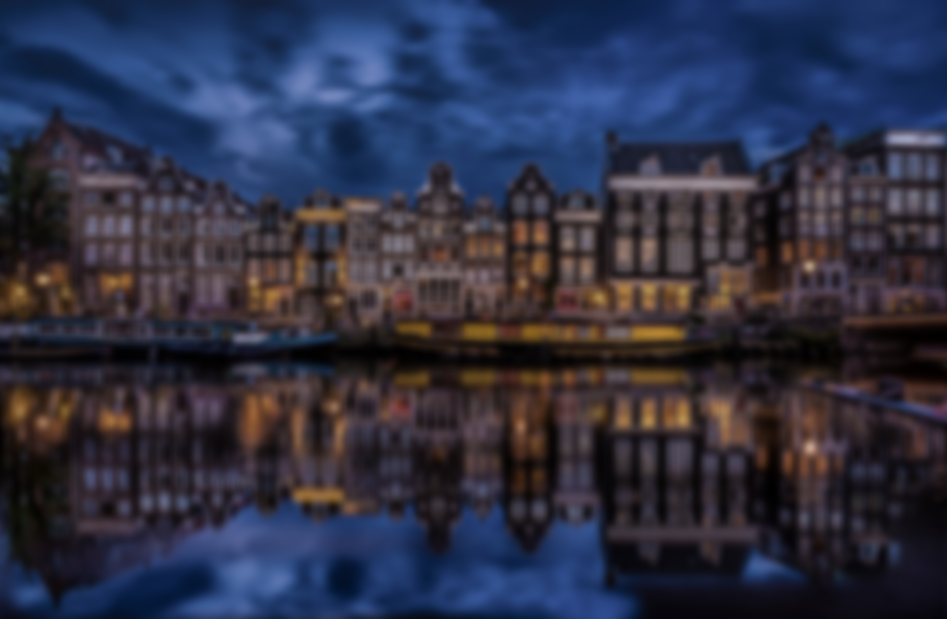
Mein Urlaub
in Niederlande

Slide 2
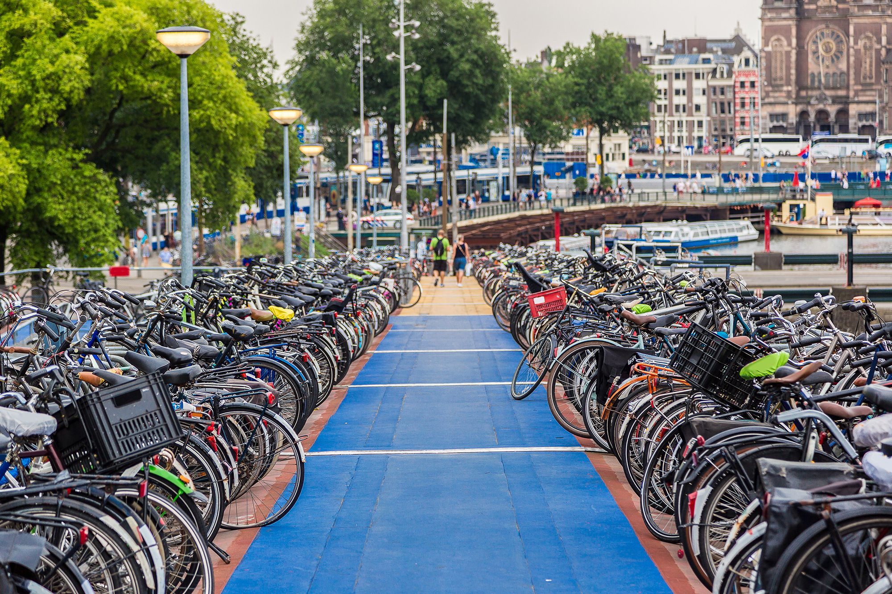
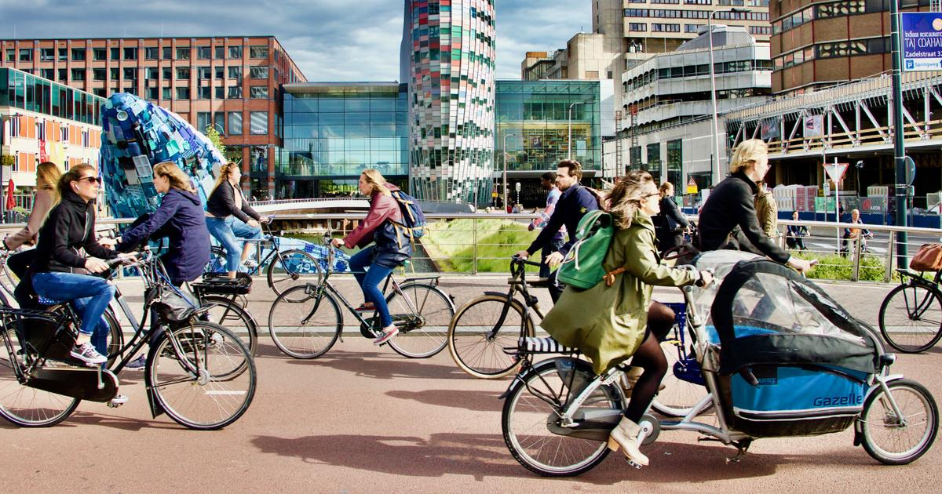
Anekdote

Slide 3
Der Inhalt
Präsentation des Landes
Essen
Groningen
Robbenzentrum
Das Forum Groninguen
Amsterdam
Das Kongliche Palais
Fazit
Fragen

Slide 4
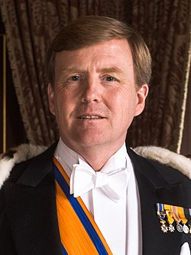
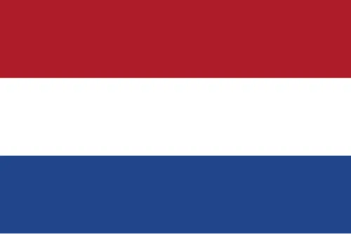
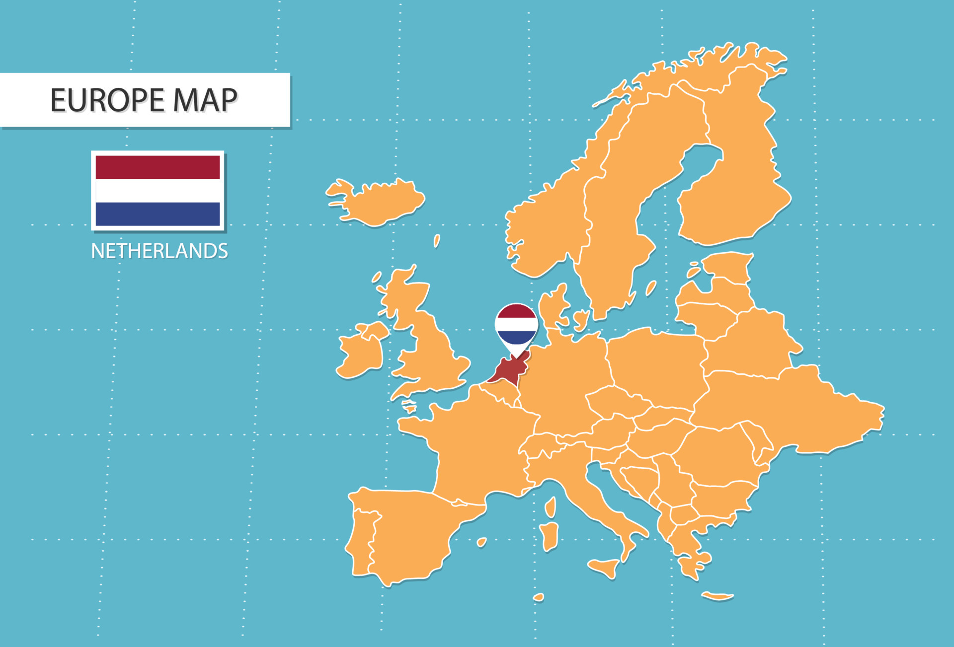
Präsentation des Landes
Bevölkerung: 18’045’532 Einwohner
Sprache: Niederländische
Fläche: 41.530 km²
Hauptstadt: Amsterdam
König: Willem-Alexander

Slide 5
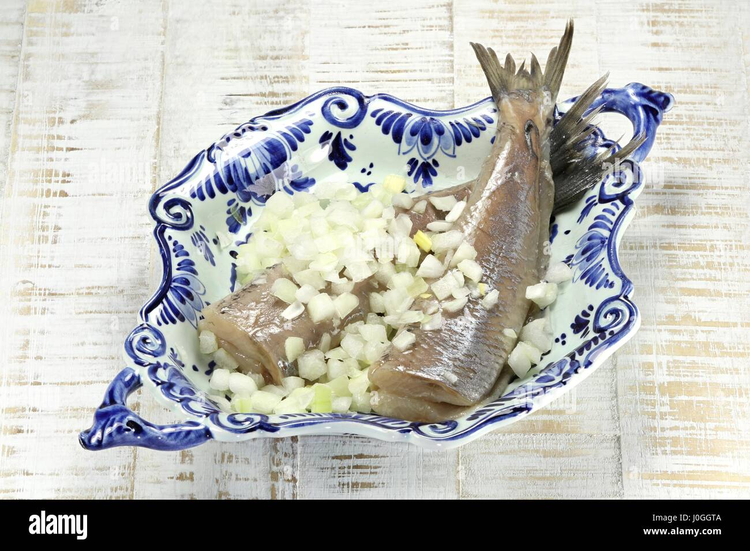
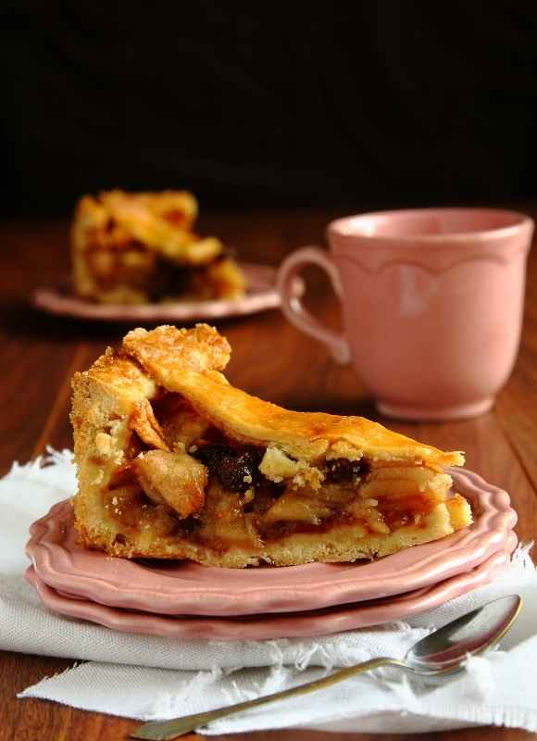
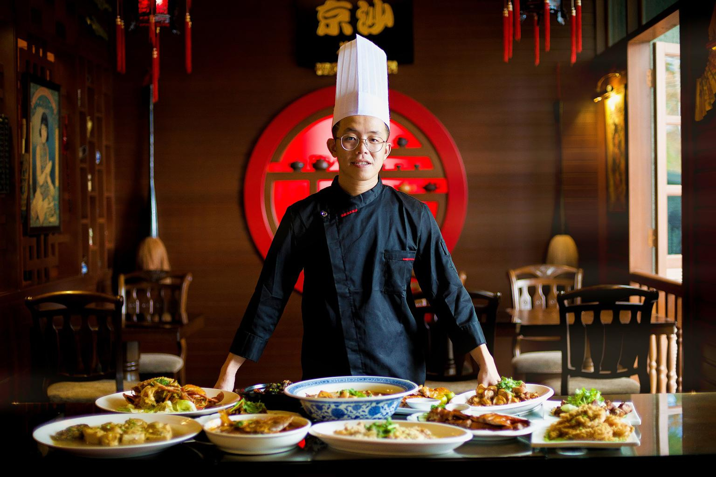
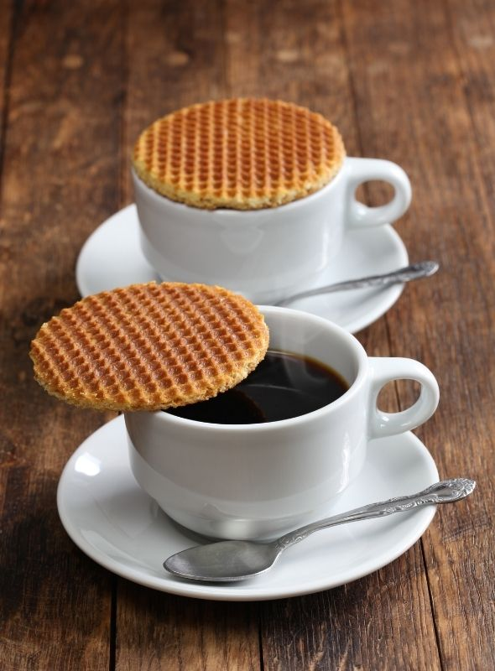
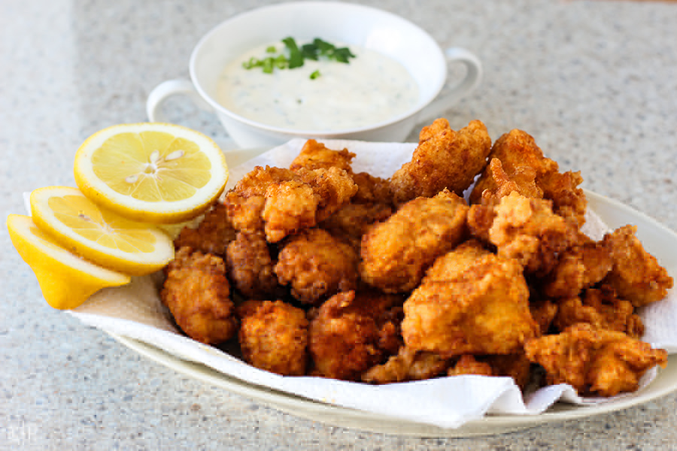
Das Essen
Die Heringe
Die Apfelkuchen
kibbelings
Stroopwafel

Slide 6
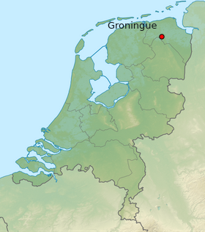
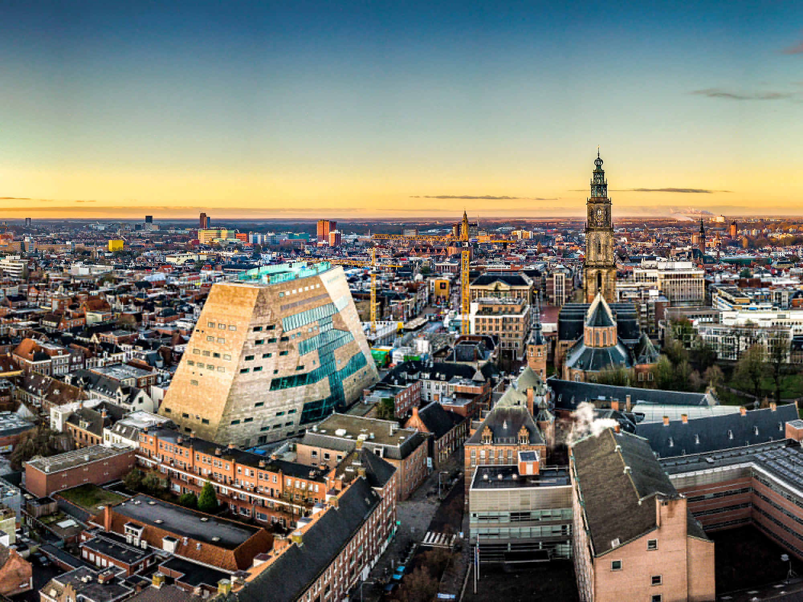
Groningen
Im Norden der Niederlande
244’807 Einwohner

Slide 7
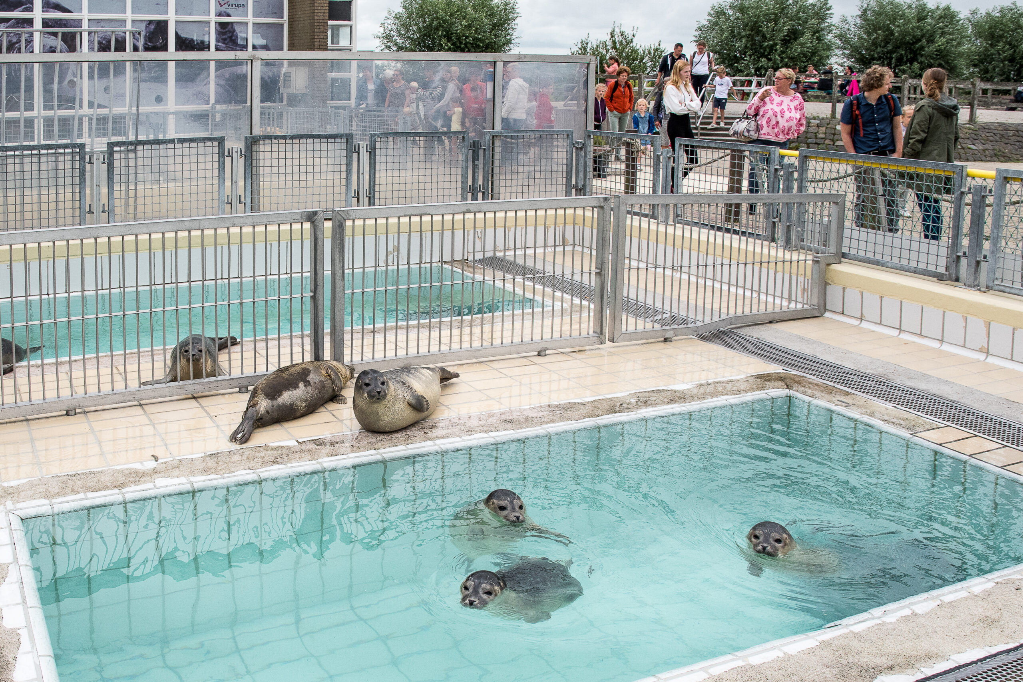
Robbenzentrum
Großes Zentrum für Robben
Pflegen kranke Robben.

Slide 8
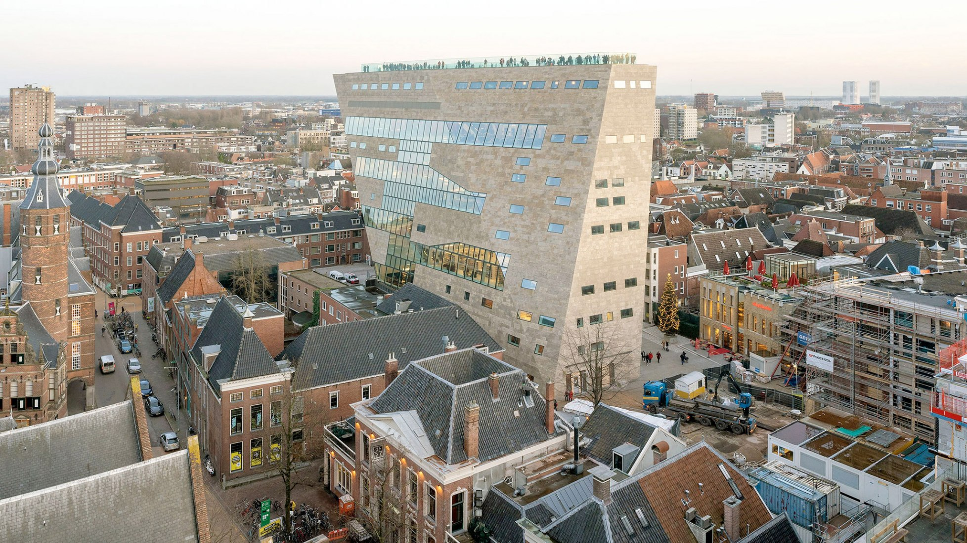
Forum Groninguen
Kulturzentrum
Geschäften
Restaurants
Kinos
anderen Aktivitäten

Slide 9
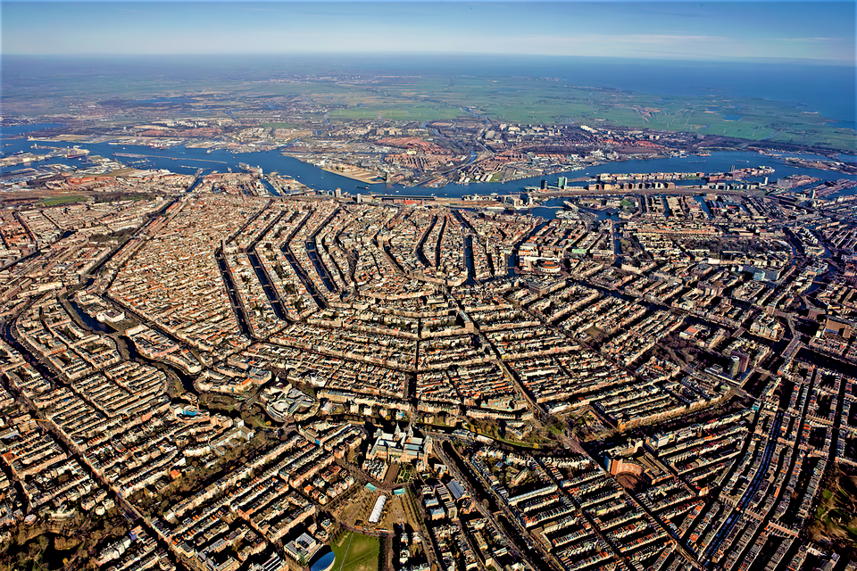
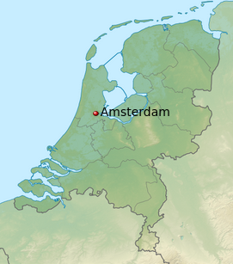
Amsterdam
Im westlichen Zentrum der Niederlande
1’654’000 Einwohner

Slide 10
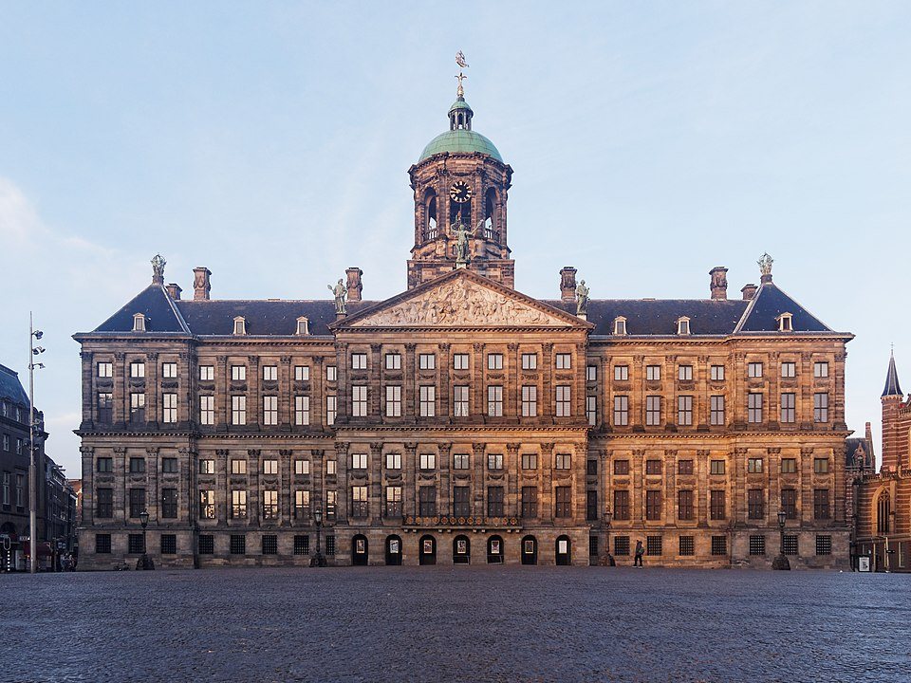
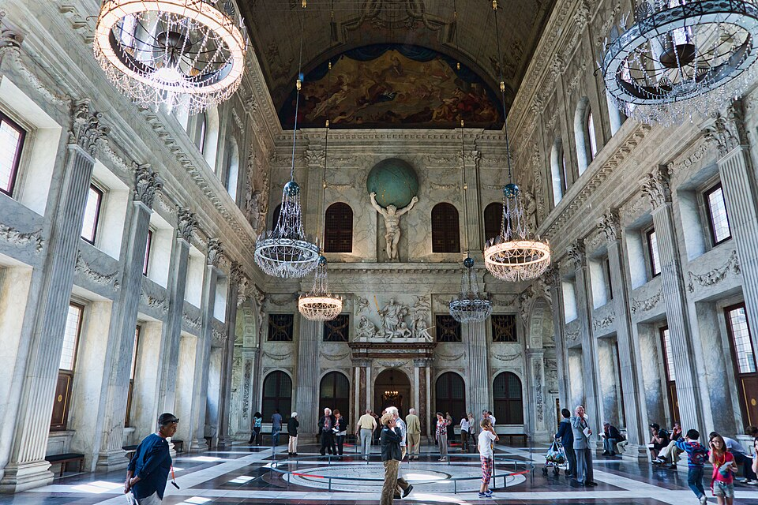
Das Königliche Palais
Erbaut im 17. Jahrhundert
Klassische Architektur

Slide 11
Fazit

Slide 12
Quellen
https://de.wikipedia.org/wiki/Niederlande
https://bonnes-recettes.net/cuisine-neerlandaise-10-plats-traditionnels-des-pays-bas-a-essayer/
https://de.wikipedia.org/wiki/Groningen
https://en.wikipedia.org/wiki/Martinitoren
https://en.wikipedia.org/wiki/Amsterdam
https://de.wikipedia.org/wiki/K%C3%B6nigliches_Palais_(Amsterdam)
Images: Wikpedia 6 Unsplash

Slide 13
Haben Sie Fragen?

Slide 14


